Slide 1
Flow Traders
Casper Bekaert & Wout Jonckheere
2025-2026

Slide 2

Korte inleiding
Nederlands
Market maker
Liquidity provider
Financiële dienstverlening
Personeel laag salaris -> Veel bonus
Notes:
Vergelijkbaar met een goudkoper

Slide 3
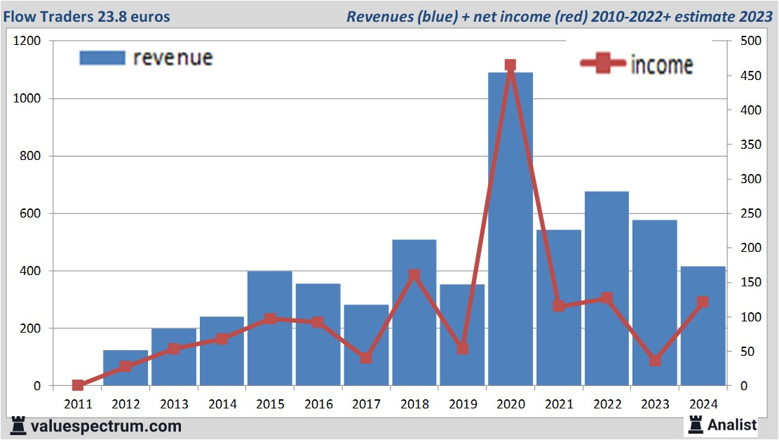
Geschiedenis
Oprichting 2004
Beursgang 2015
2019 Ook crypto’s
2020 -> Topjaar!
Werknemers sliepen zelf op bedrijf
2022 Oude managment volledig buiten

Slide 4
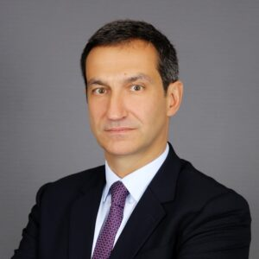
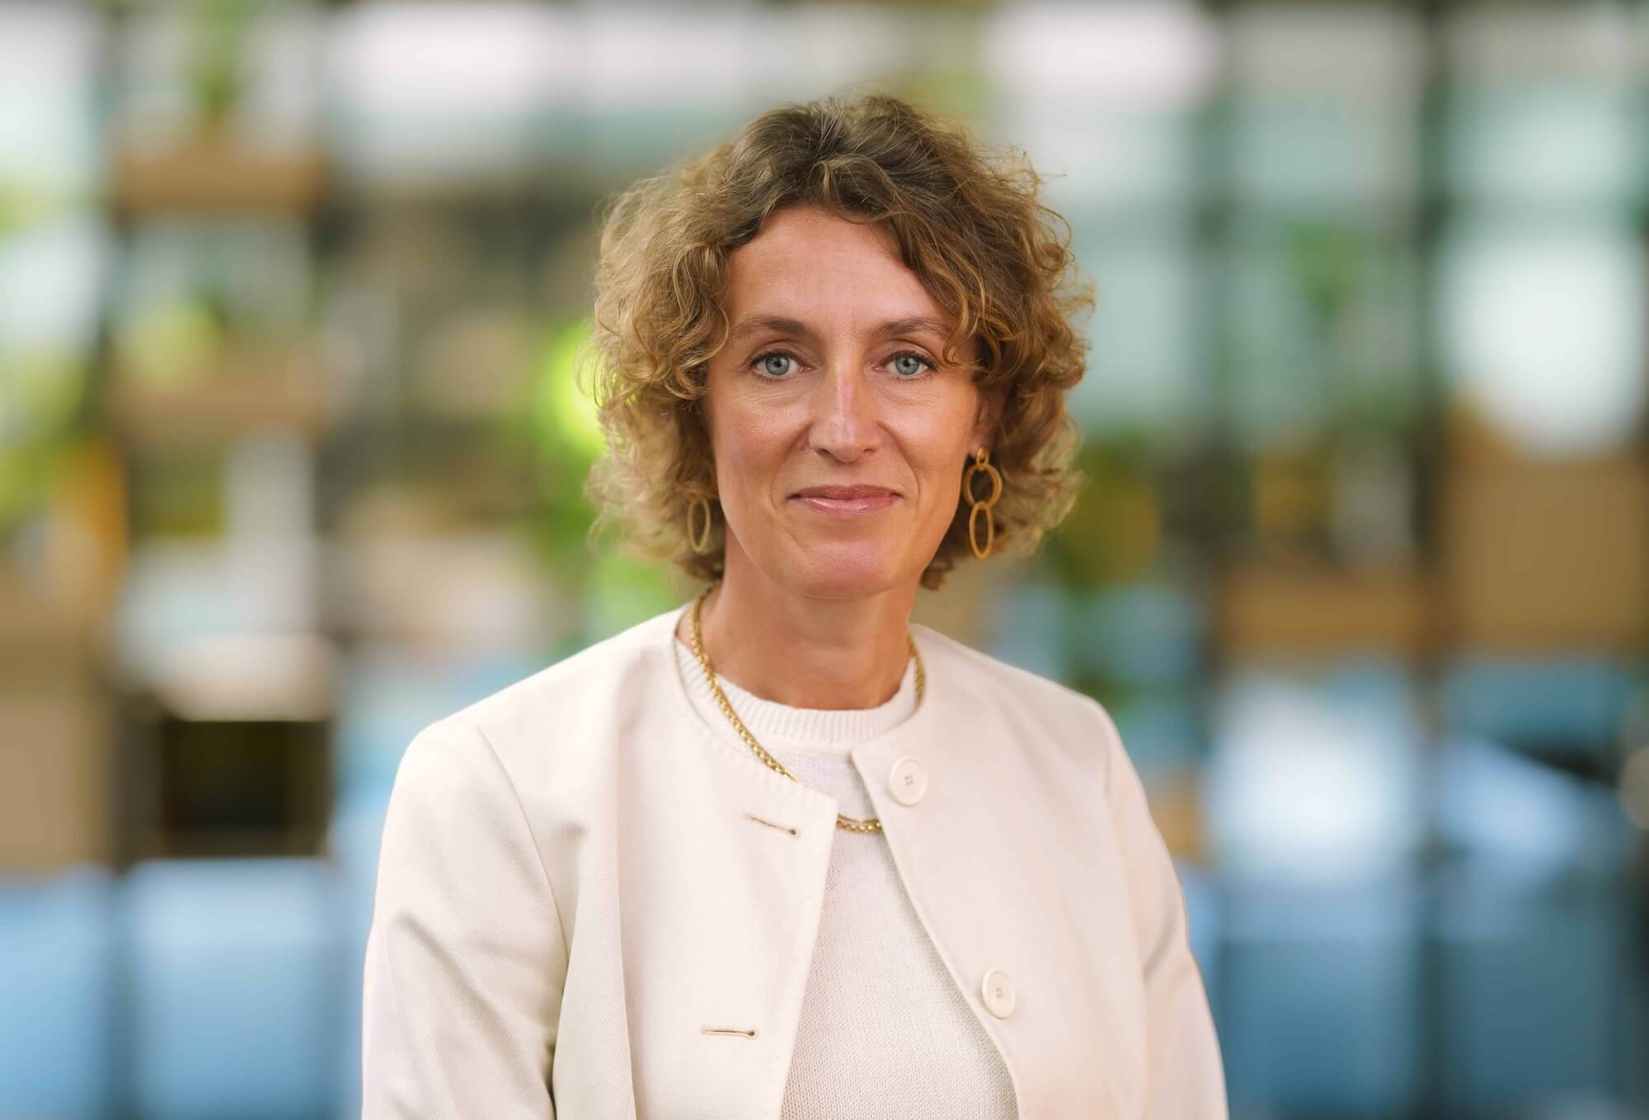
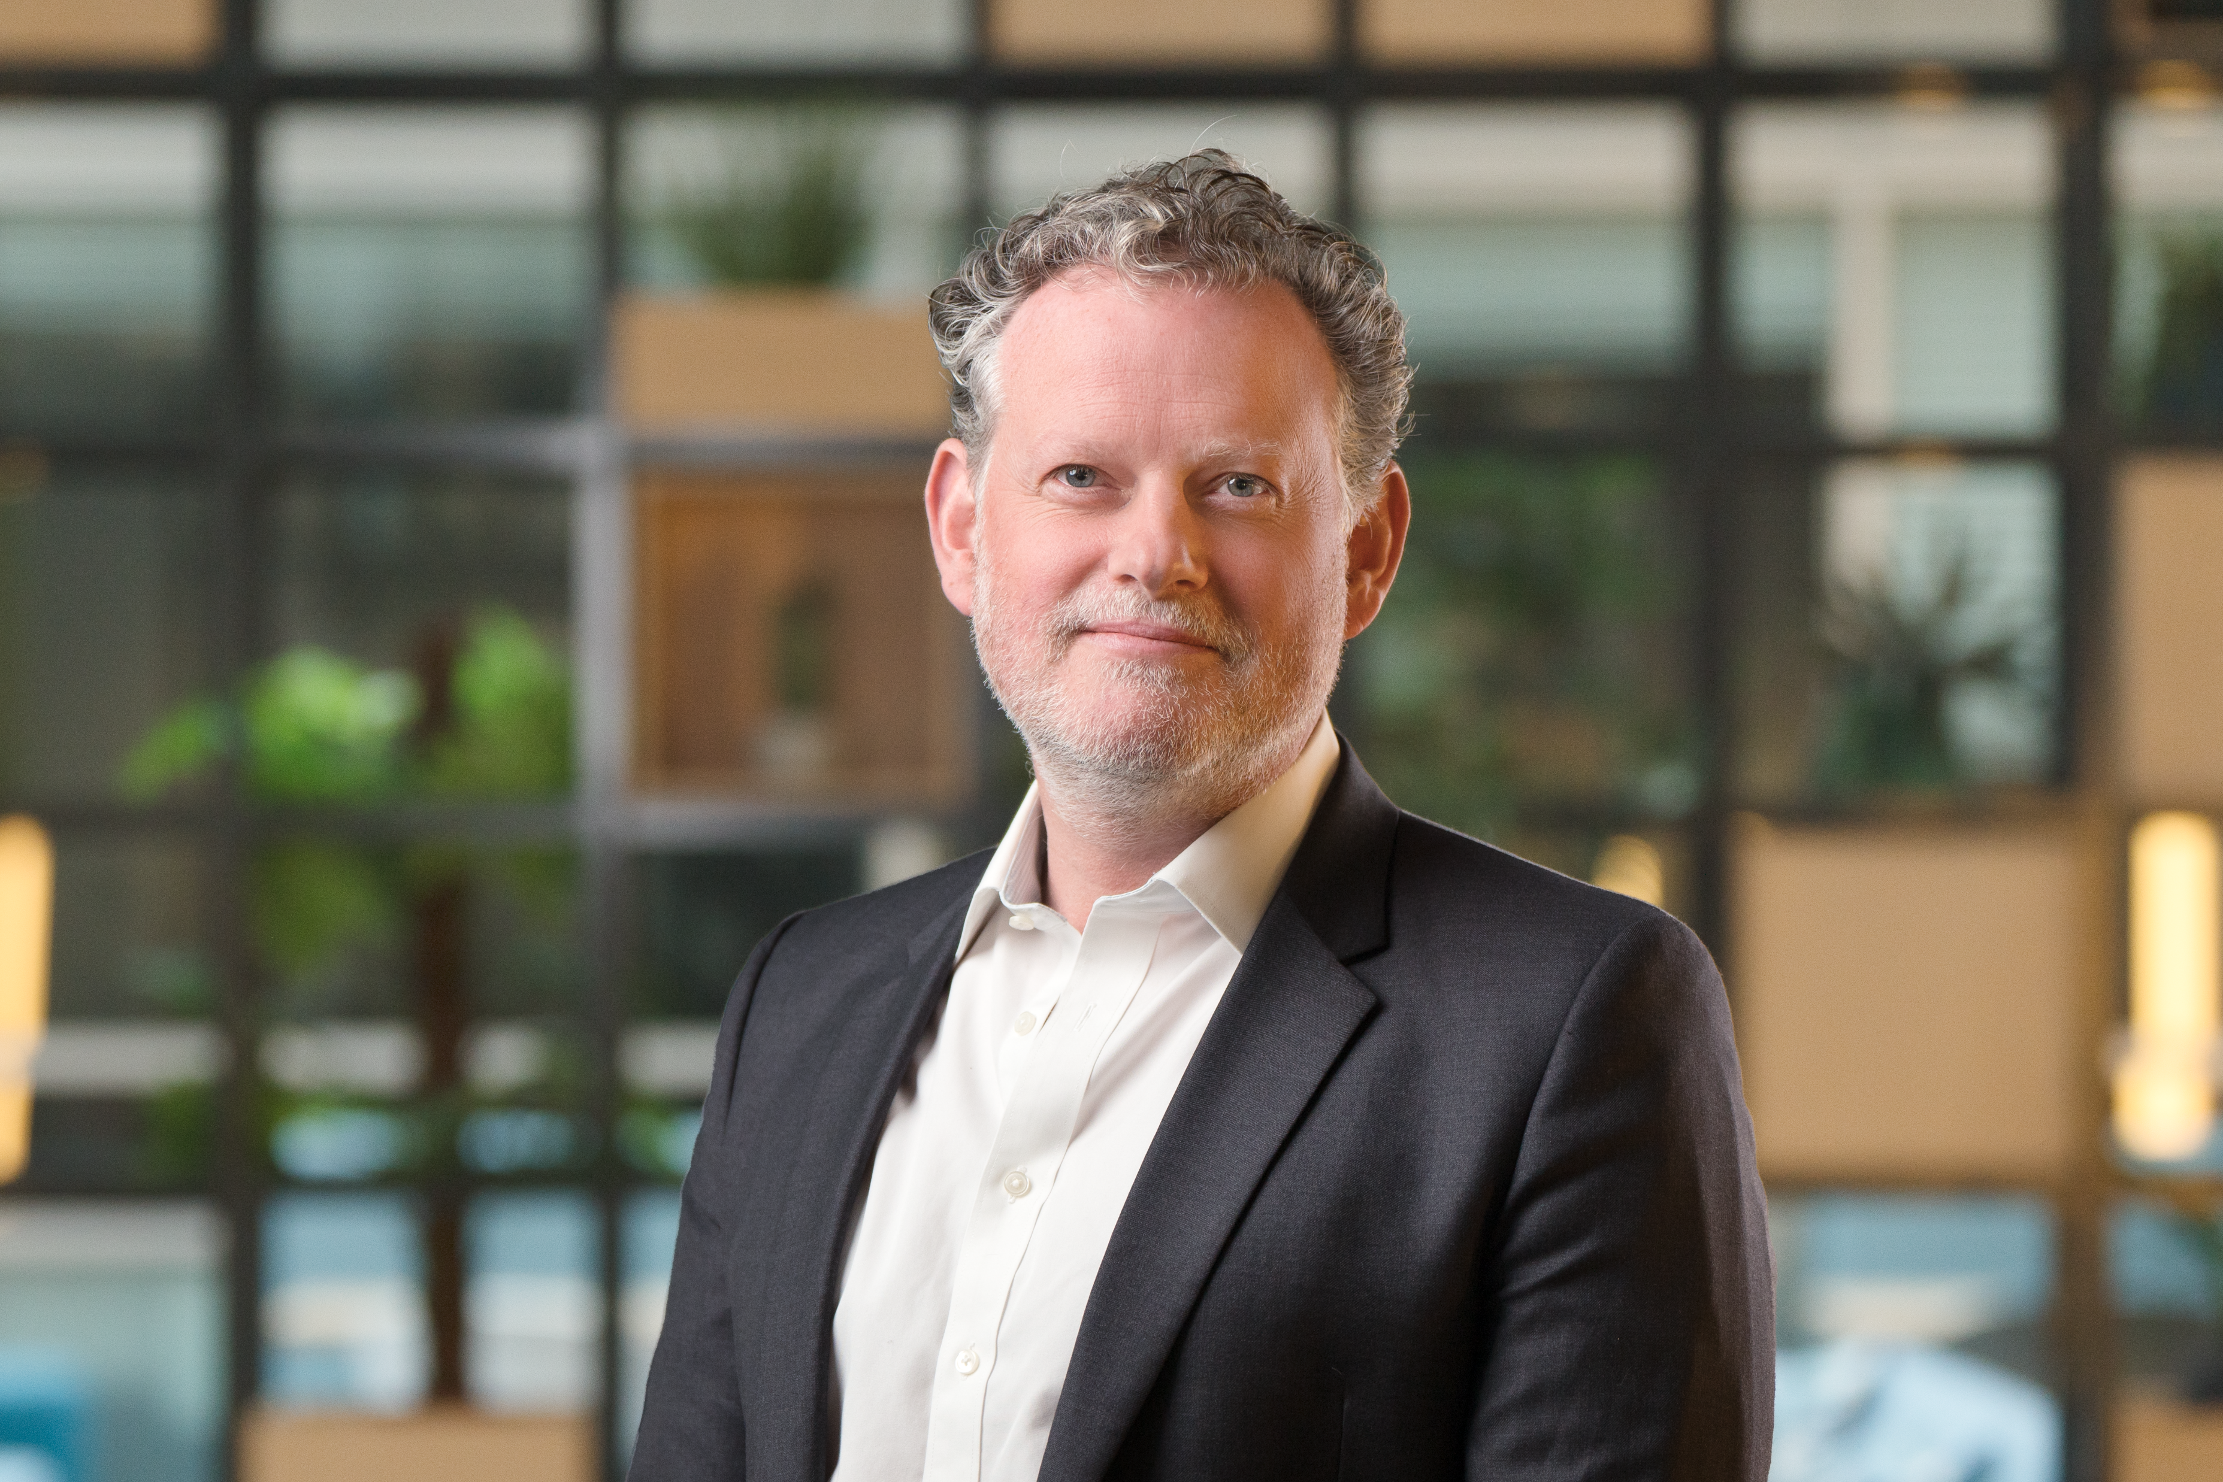
Management
CEO: Thomas Spitz
Veel ervaring: QauntCube Middle East
CEO sinds 2025, 25y global leadership
CFO: Hermien Smeets-Flier
Ervaring bij verschillende investment firms
CFO sinds 2023, sinds 2023 bij TF
CTO: Owain Lloyd
JP morgan, Founding Partner Mercury trading
Veel ervaring in electronic market making
Sinds 2024

Slide 5
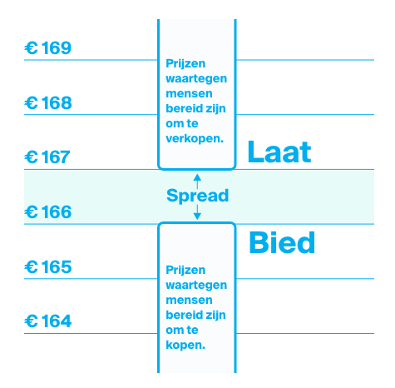
Bedrijfsactiviteiten
Market maker
Zorgt voor liquiditeit
Via verschaffing van bied en laat prijzen
Efficiëntie, transparantie en innovatie stimuleren
Technologische ontwikkelingen
Institutionele handel
Grote Klanten
VanEck
...

Slide 6
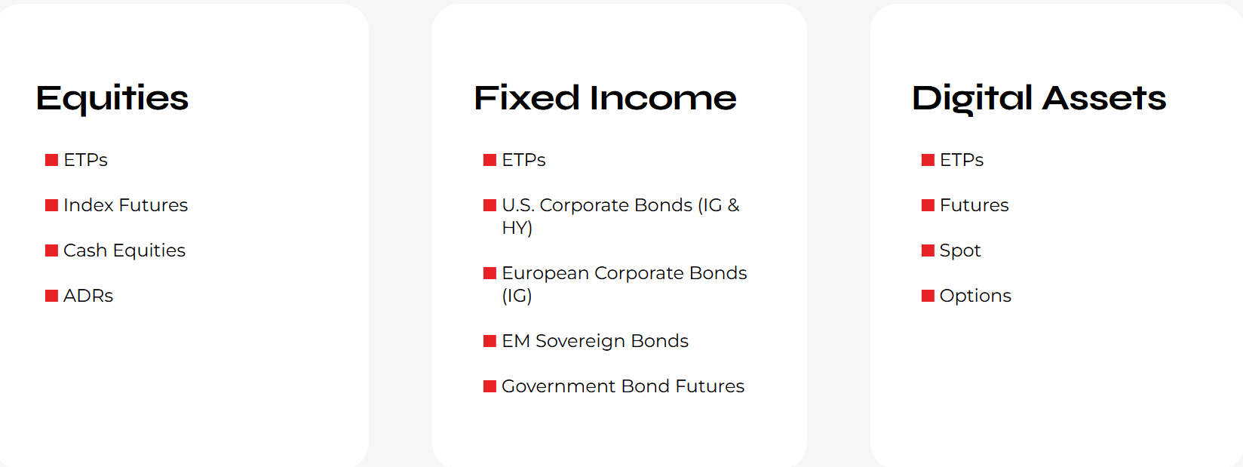
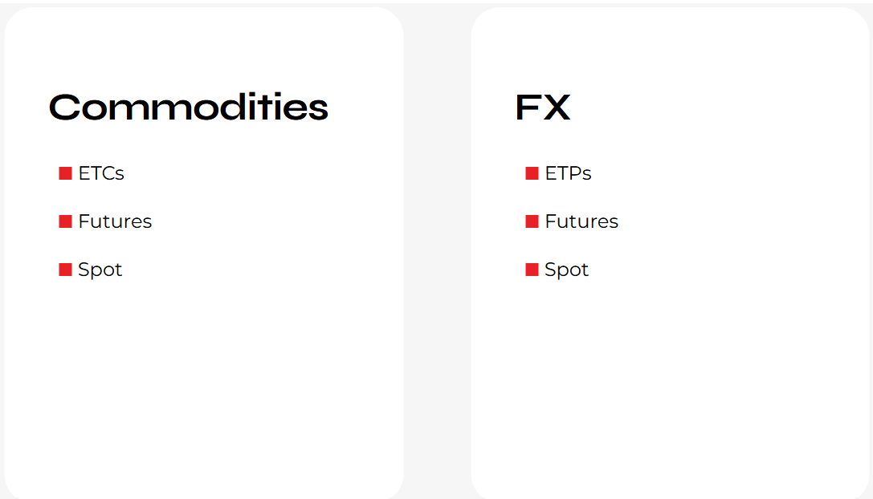
Bedrijfsactiviteiten

Slide 7
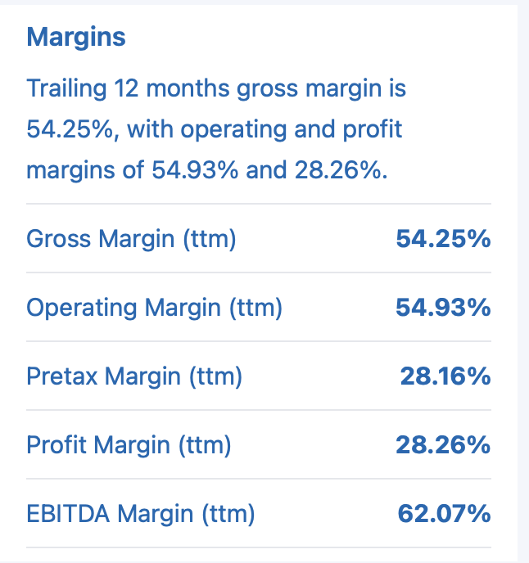
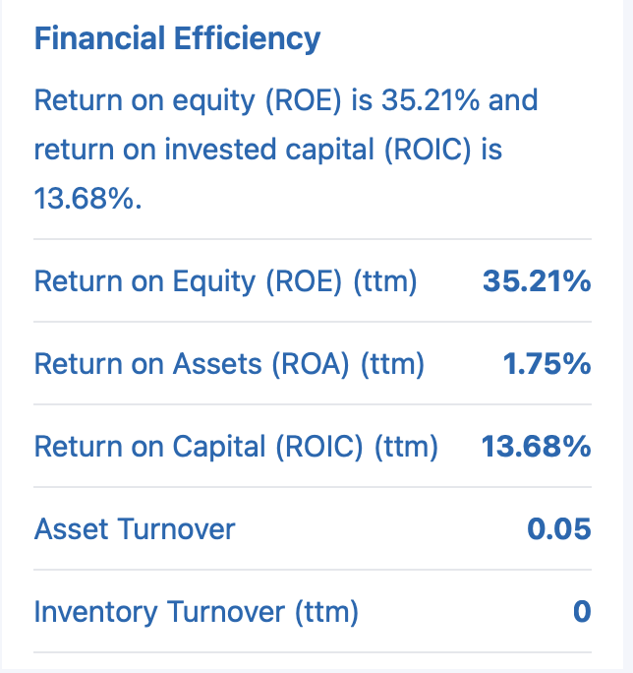
Marges

Slide 8
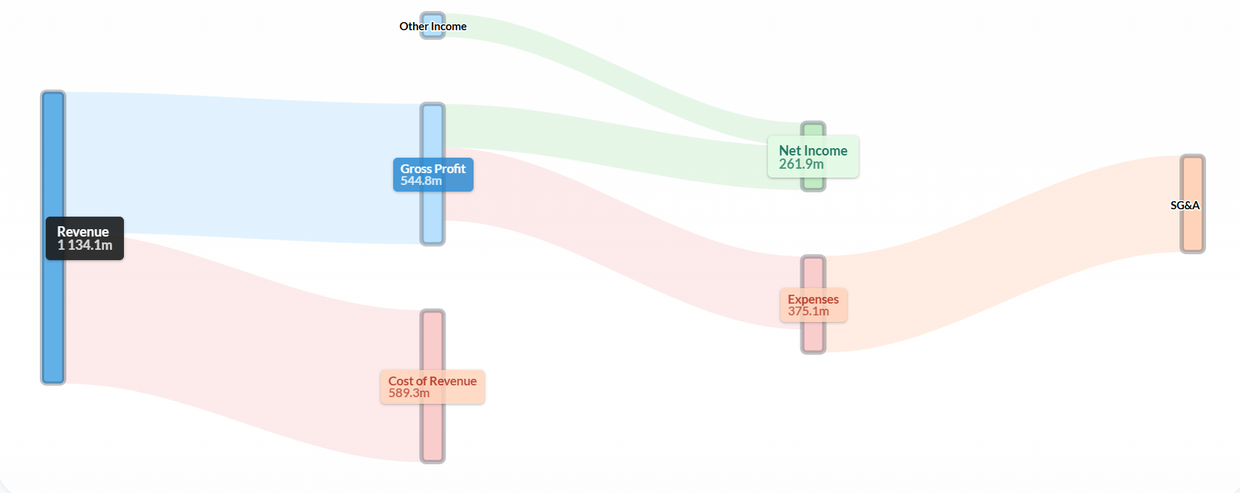

Slide 9
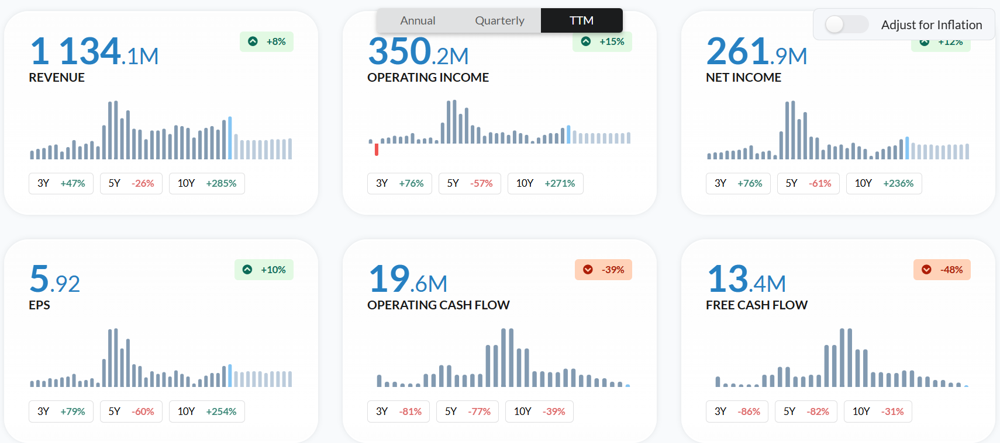

Slide 10
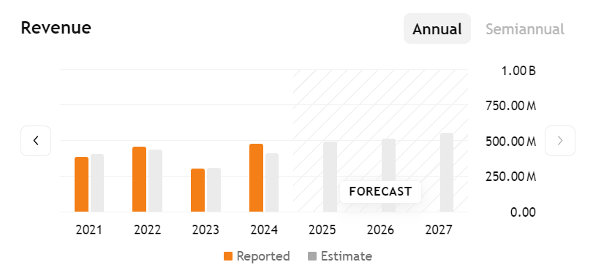
Financials

Slide 11
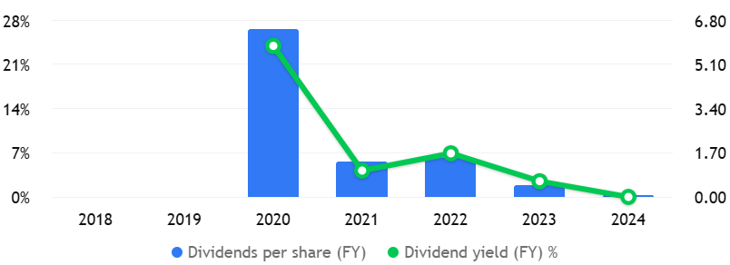
Notes:
Voorlopig geen dividend, door grote herinvesteringen

Slide 12
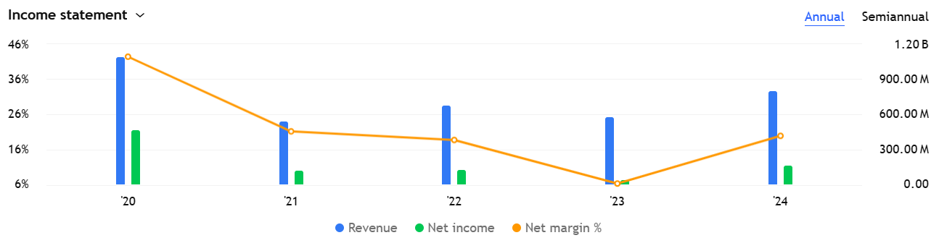

Slide 13
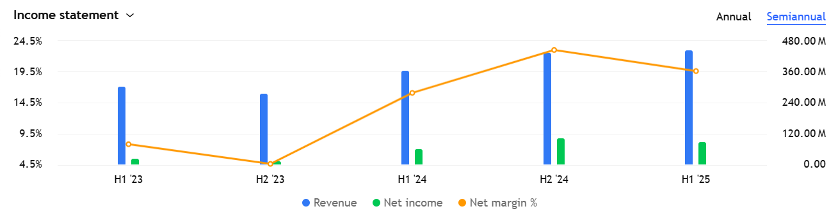

Slide 14
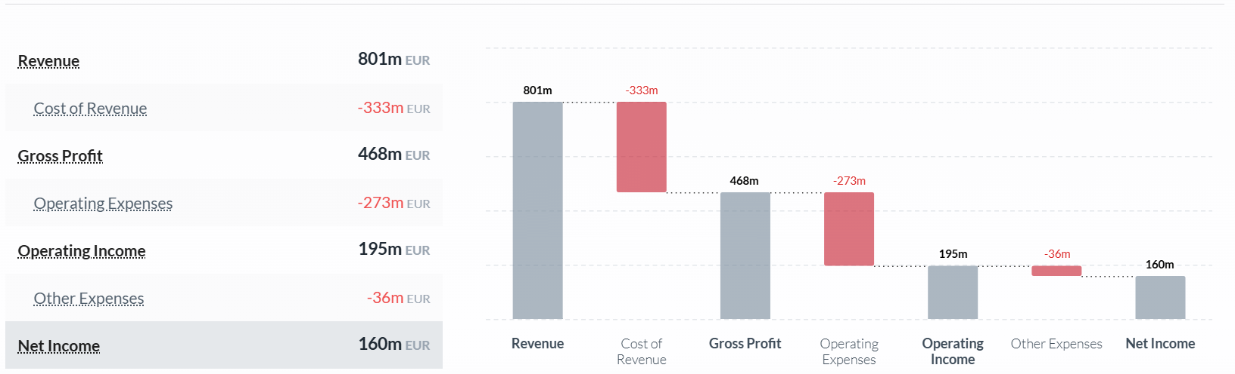
Kosten overview

Slide 15
Kwartaalcijfers / trading update: kwartaal 2025
Flow Traders rapporteerde netto handelsinkomsten van € 140,2 miljoen, een stijging van ~10 % t.o.v. Q1 2024. De totale inkomsten kwamen uit op € 135,1
miljoen, wat een groei van ~4 % betekent vergeleken met het jaar ervoor.
De ETP-handelswaarde (ETP = exchange-traded products) steeg met ~24 % naar € 507 miljard.
De winst nam af: netto winst € 36,3 miljoen in Q1 2025, wat ~21 % lager is dan in Q1 2024.

Slide 16
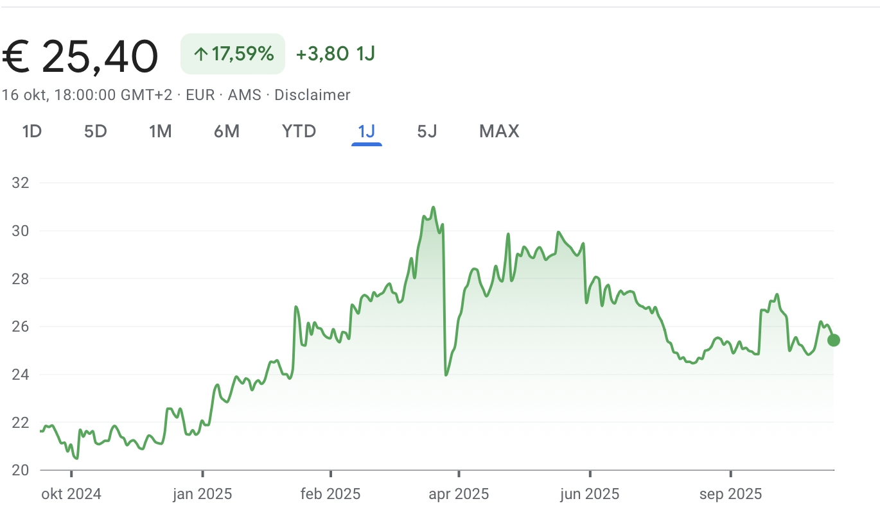

Slide 17
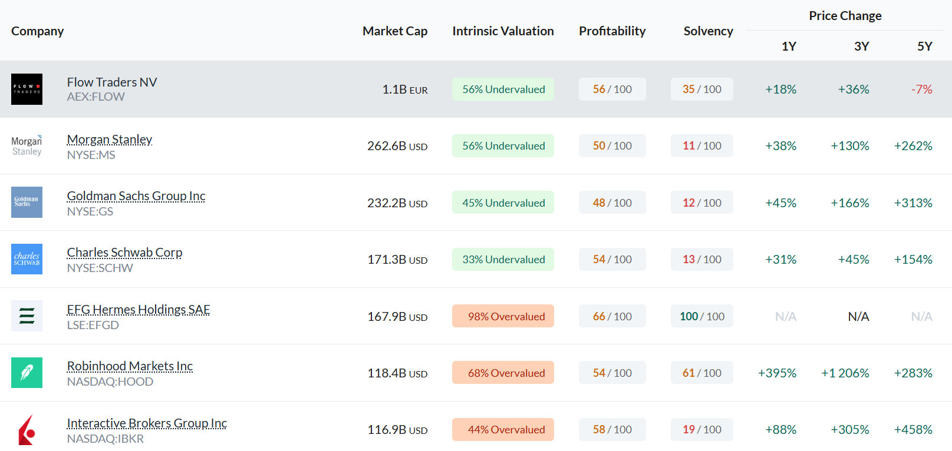
Peers (optioneel)

Slide 18
SWOT-analyse
Sterktes | Zwaktes | Kansen | Bedreigingen
Technologische voorsprong met geavanceerde algoritmen | Sterke afhankelijkheid van marktvolatiliteit | Groei in digitale activa zoals crypto en DeFi | Afhankelijkheid van marktvolatiliteit
Wereldwijde aanwezigheid (Amsterdam, NY, Singapore, etc.) | Hoge concurrentiedruk in de sector | Toenemende vraag naar ESG-beleggingen | Cyberbeveiligingsrisico’s Verlies van toegang tot bepaalde exchanges
ESG-betrokkenheid en duurzame initiatieven | Risico op technologische storingen of veroudering | Innovaties in machine learning en data-analyse, AI | Verminderde handelsvolumes

Slide 19
Conclusie
Gunstig Marktklimaat
->Trump
Inspelen op markt
Aantrekkelijke P/E
Aantrekkelijke Waardering
Hedge tegen angst en turbulente tijden
Technologische voorsprong

Slide 20
Voorstel
30 aandelen aan 25 marktpijs
32 euro/aandeel trailing stop met 0.8 afstand

Slide 21
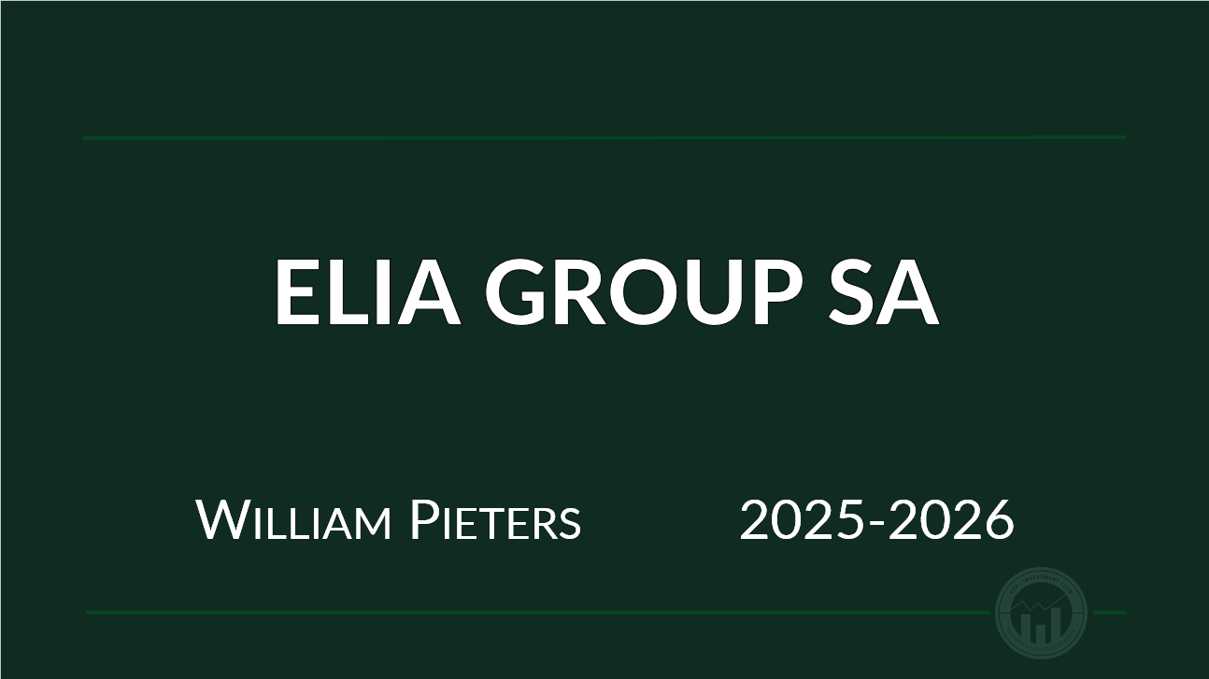
Elia group sa
William Pieters 2025-2026

Slide 22
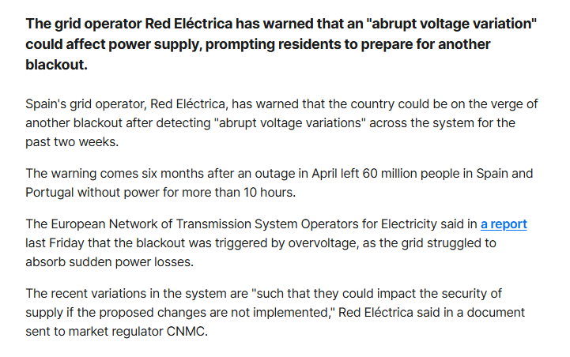
Actua - TSO

Slide 23
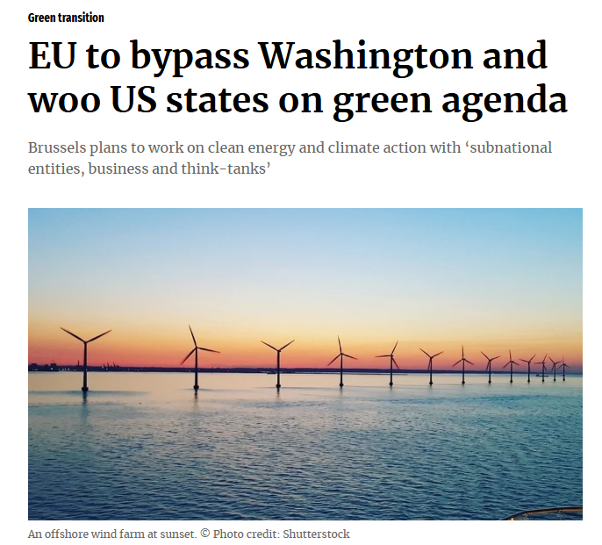
Actua -TSO
Luxembourg Times

Slide 24
Korte inleiding
België en Duitsland
Sinds (1937) 2001 – combinatie van grid Electrabel en SPE (Luminus)
4020 werknemers
Hoofdzetel in Brussel
TSO (Transmission System Operator)
(Duurzame) energieproducent
Publi-T bezit grootste aandeel (44,87%)
Monopolist bij wet
Notes:
Publi-T is gemeentelijke holding

Slide 25
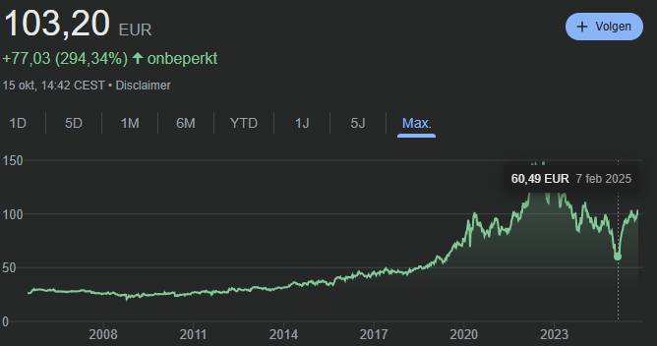



Notes:
Diep dal door onzekerheid in hun CapEx plan, in januari dan weer een setback door Trump
Nu terug naar boven door vele goede cijfers

Slide 26
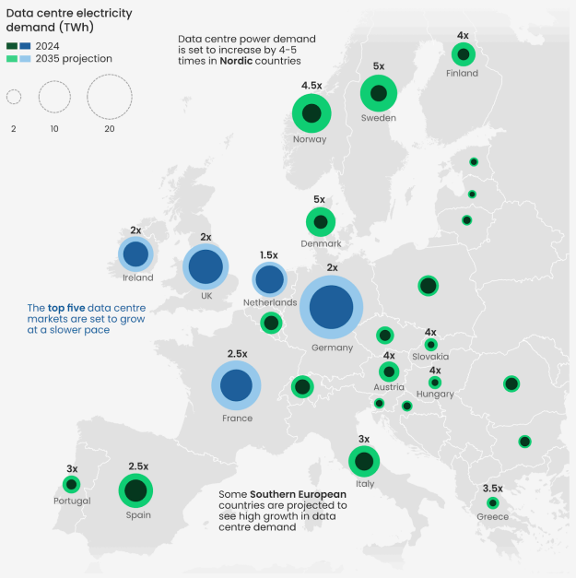
Notes:
Noord-Europese TSOs hebben geen publieke listing, Zuid-Europese zoals Terna zijn volatieler in cash flow en politiek. Doen uiteindelijk hetzelfde, hebben gelijkaardige plannen maar die van Terna zijn risicovoller

Slide 27
Geschiedenis
Oprichting
1937: ontwikkeling Belgische high-voltage grid (locale bedrijven)
1999: België implementeert EU Electricity Directive 96/92
scheiding elektriciteitsproductie en –transmissie
2001: Elia geboren uit SPE (Luminus) en Electrabel
2002: Elia officiële nationale TSO
2005: Beursnotatie Elia
2020: herstructurering tot Elia Group SA/NV, holding met toezicht op ETB en 50Hertz
Notes:
1937 – Origins trace back to early Belgian electricity infrastructure and high-voltage grid development. The legal founding year reflects the earliest predecessor entities managing national transmission assets.
1990s – Before market liberalisation, Belgium’s transmission grid was owned and operated mainly by Electrabel and SPE, coordinated through CPTE (Coordination of Production and Transmission of Electrical Energy) and GECOLI (a cooperative grid company).
1999 – Belgium transposes the EU Electricity Directive 96/92, requiring unbundling of generation and transmission activities.
2001 – Elia is officially created through the merger of CPTE and Electrabel’s transmission grid activities to form a single independent Transmission System Operator (TSO).
2002 – Elia is appointed Belgium’s national TSO by the government.
2005 – Elia goes public on the Brussels stock exchange (Euronext Brussels).
2010 – Elia expands internationally by acquiring a 60% stake in 50Hertz, the German TSO for northeast Germany, marking its transformation from a national to a European grid operator.
2020 – Elia restructures as Elia Group SA/NV, a holding company overseeing:
Elia Transmission Belgium (ETB) — Belgian TSO
50Hertz Transmission (Germany) — via Eurogrid International
Today – Elia Group is a leading European transmission system operator, managing high-voltage grids in Belgium and part of Germany, enabling energy transition through interconnections, offshore wind integration, and grid digitalisation.
Headquartered in Brussels, listed on Euronext Brussels.
Majority shareholder: Publi-T

Slide 28
Geschiedenis
Belangrijke overnames
2010: 60% van Duits transmissiebedrijf 50Hertz
2018: 20% extra van 50Hertz (80% totaal)

Slide 29
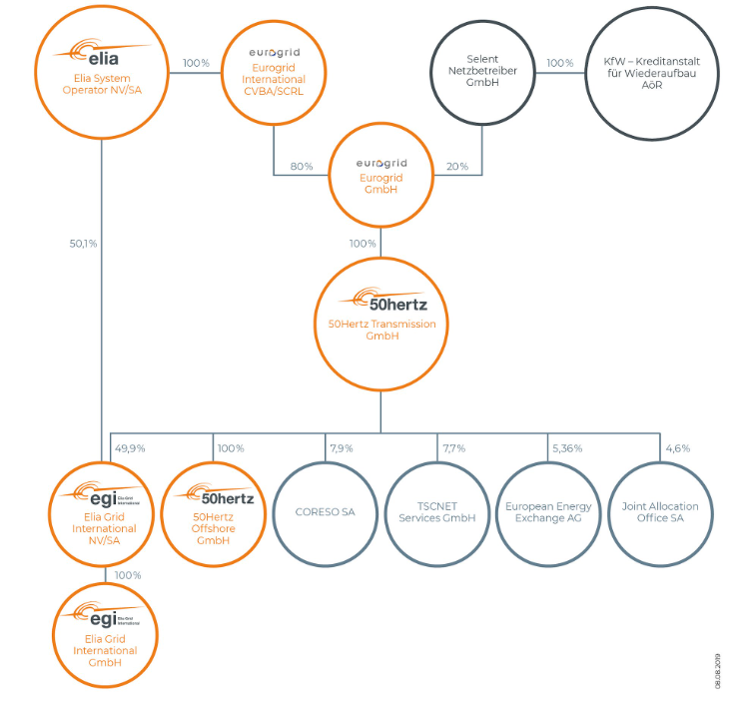
2020
2018
2010
2001

Slide 30
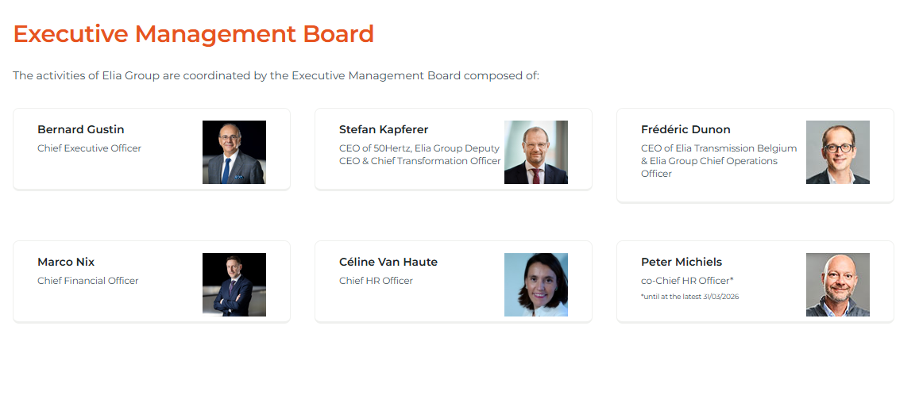
Management

Slide 31
Bedrijfsactiviteiten
System operator
Grid Infrastructuur
Offshore grids
NemoLink project

Slide 32
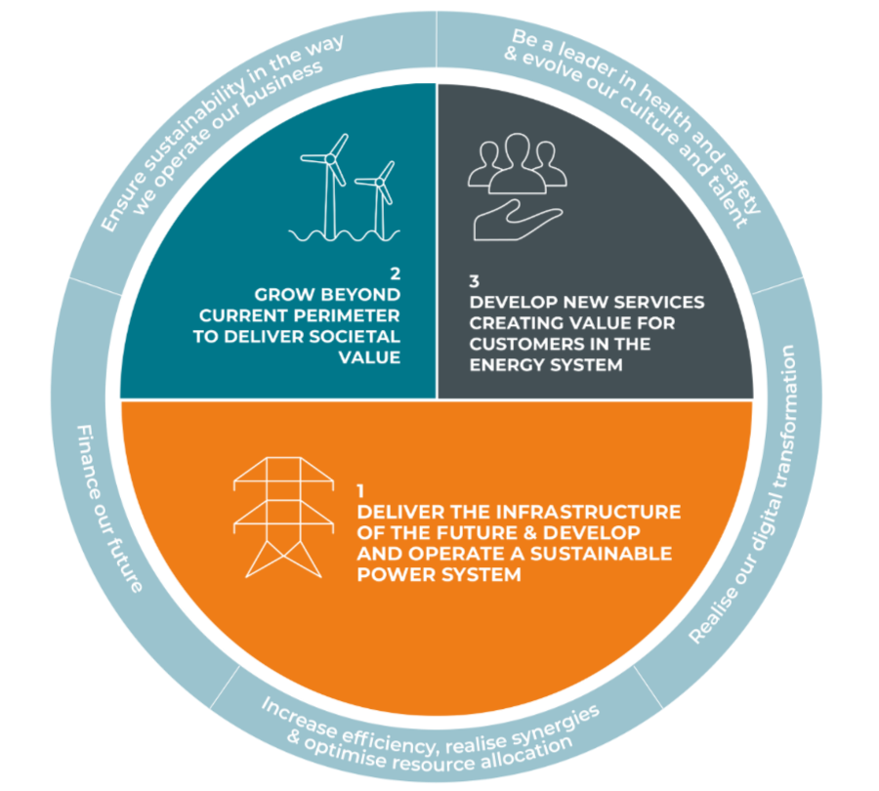
Bedrijfsactiviteiten - Visie

Slide 33
Financials
Grootste deel: recurring revenue >95%
Defensief, structureel en niet cyclisch
RAB, Grid tariffs, long-term investeringen > short term
Revenue 5Y CAGR% van 13,3%

Slide 34
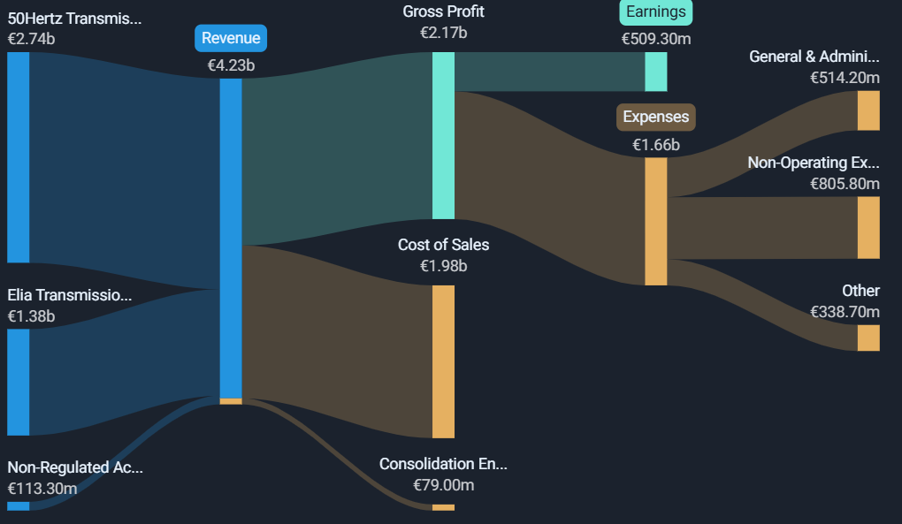
Financials

Slide 35
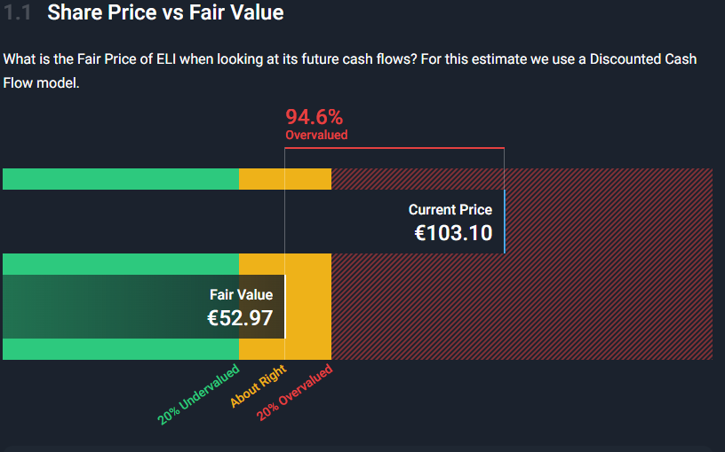
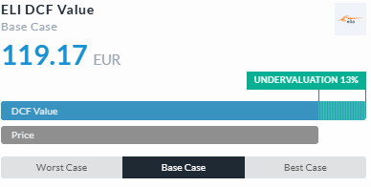
DCF
AlphaSpread - actueel
Simply Wall Street – 31/12/2024

Slide 36
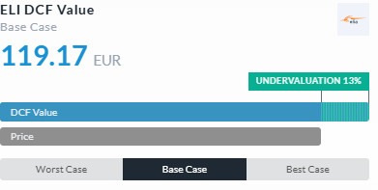
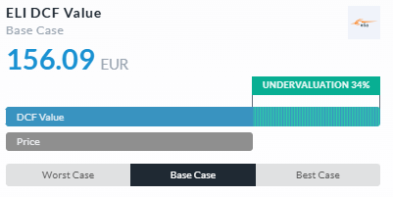
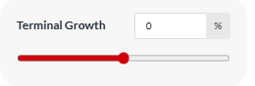
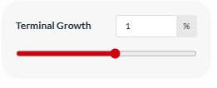
DCF
Notes:
TSOs hebben gemiddeld een terminal growth van 1,5%-2%

Slide 37
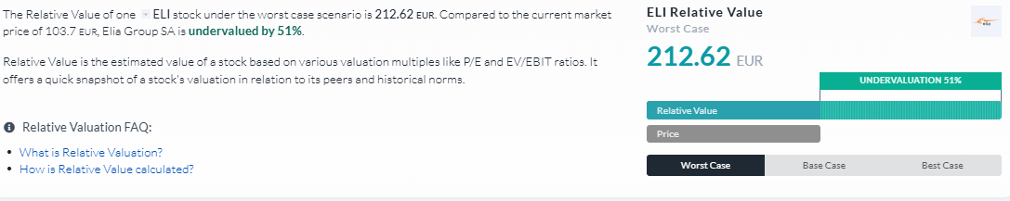
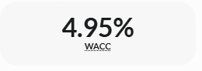
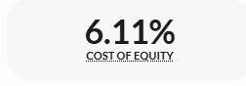
Relative Value
Notes:
Weighted average cost of capital WACC<COE => finances large share of capital with debt = cheaper than equity but riskier

Slide 38
SWOT-analyse
Strengths | Weaknesses | Opportunities | Threats
• Zeer sterke H1 ’25 volgend op een zeer ambitious businessplan • Groei in de gereguleerde activabasis (RAB) geeft ademruimte • Natuurlijke monopolist in België | • Hoge schulden • Afhankelijk van overheid • Nieuwe CEO sinds 15/01/2025 | • Grotere druk op het nationale grid • ‘defense spending’ voor NAVO • COP28 sustainability goals (2030 en 2050 deadlines) | • Bank Policies: schuldafbetaling en interest kunnen afwijken • Stijgende hoeveelheid cyber attacks • 28 April full black-out in Spanje
Notes:
Full black-out has been caused by overvoltage, as the grid struggled to absorb sudden power losses.
Red Eléctrica has linked the unusual fluctuations recently detected in the electricity grid to sudden changes in renewable generation and the response time of facilities responsible for dynamic voltage control.

Slide 39
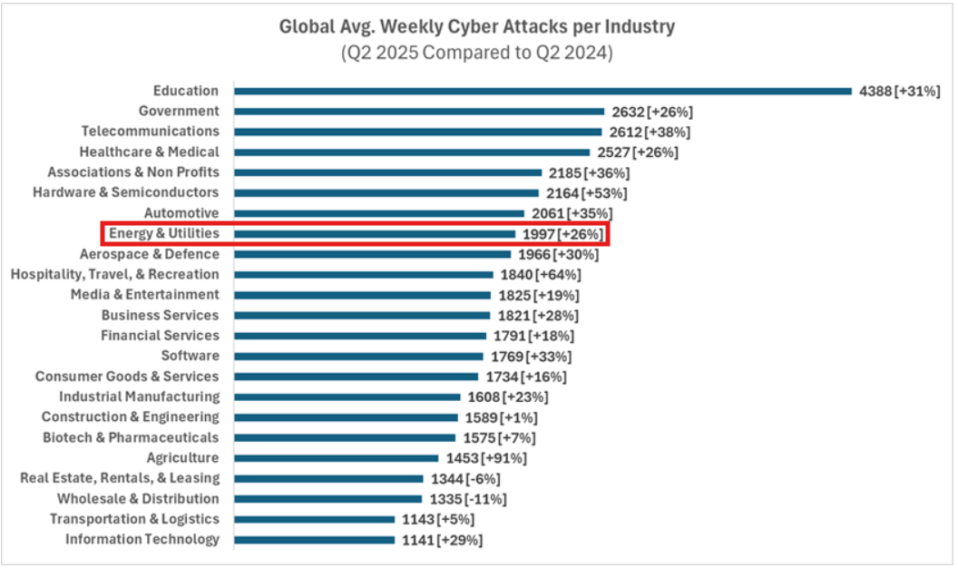
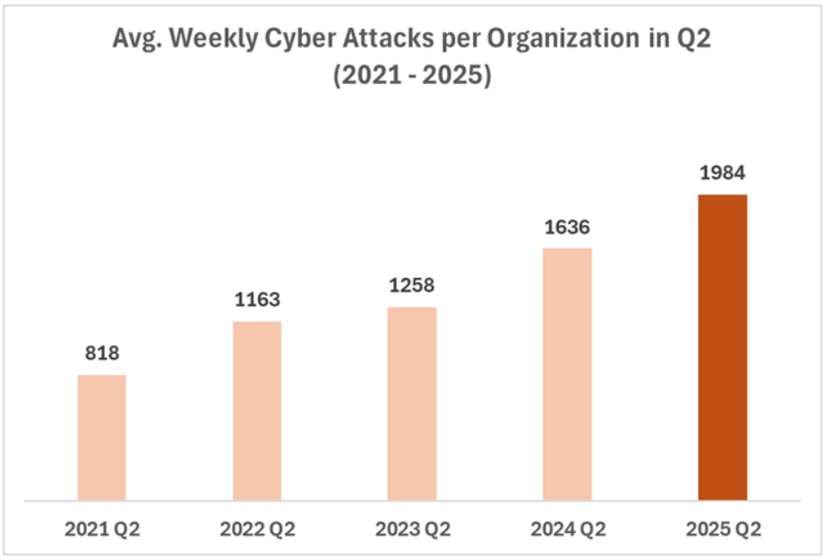
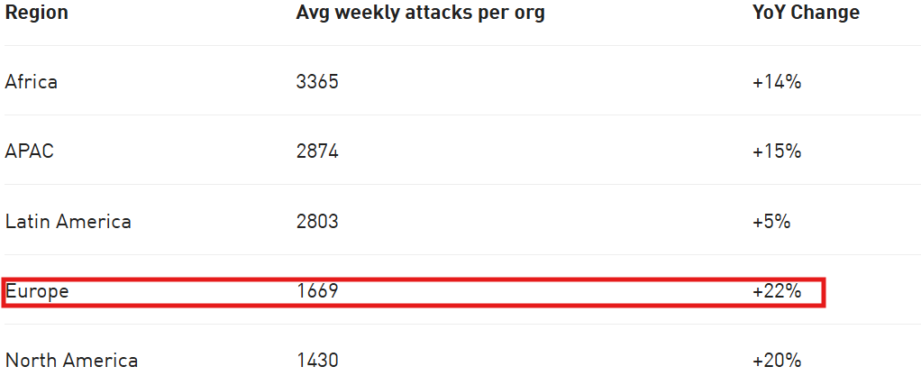

Slide 40
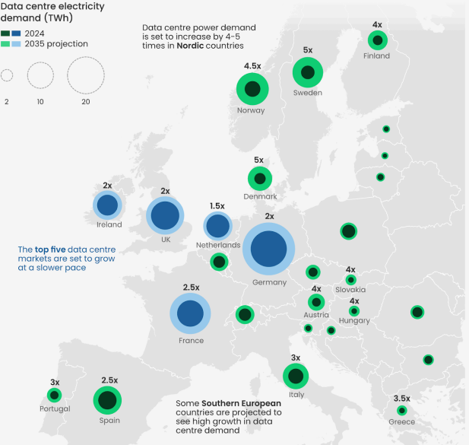

Slide 41
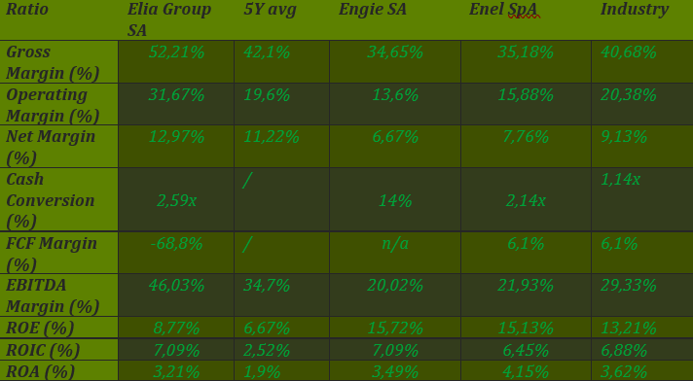
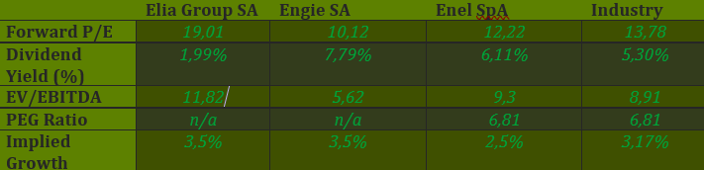
Waarom Elia vs niet-TSOs

Slide 42
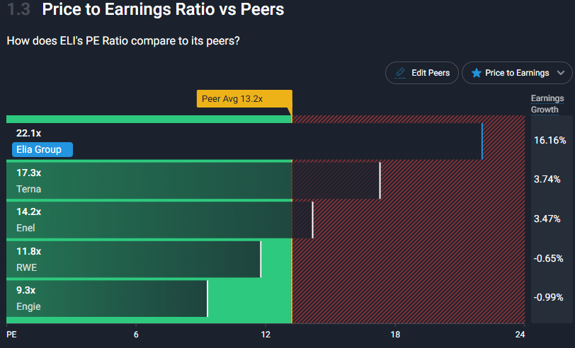
Waarom Elia vs (niet-)TSOs

Slide 43
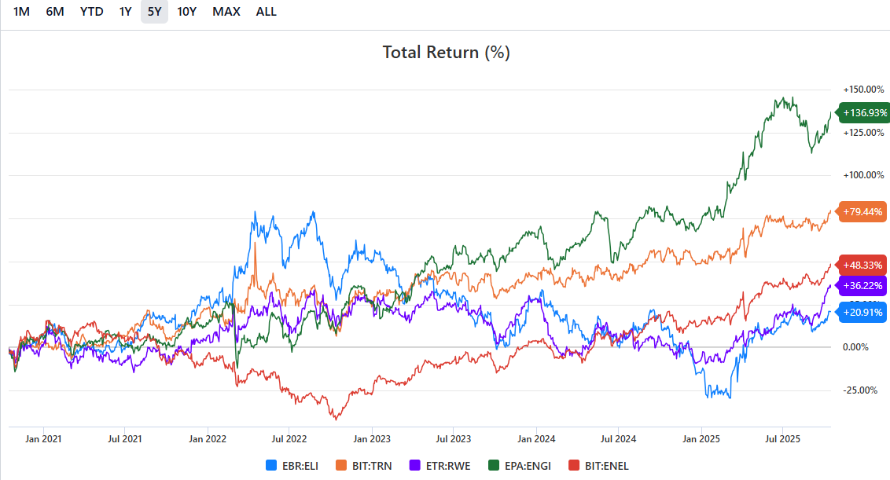

Waarom Elia vs (niet-)TSOs
Notes:
Elia heeft een slecht beleid gehad en lange wachttijden op overheidsbeslissingen sinds Chris Peeters, die is dan weggegaan 30/10/23 en Catherine Vandenborre werd ad interim aangestel tot 2025 wanneer Bernard gustin kon starten. Hun businessplan werd eerst als te riskant gezien, maar sinds Q2 beginnen mensen er weer in te geloven en ik vind dat het nu ook al bewezen is dat dit gaat werken en we in November heel mooie resultaten zullen zien.

Slide 44
Conclusie
Elia Group is overheidsgebonden
Federaal Ontwikkelingsplan 2024-2034 => stabiliteit komende jaren
Valuaties voor Elia zijn hoog (forward P/E van 19,01 etc.)
Mensen verwachten overvaluation MAAR
Is nog deels gebaseerd op slechte cijfers 12/2024 en anderzijds op hoge schuldgraad
Hoge schuldgraad zorgt net voor behoud v liquiditeit en geld voor de CapEx growth
Nieuwe CEO, maar was ervoor al 7,5 jaar Chairman en is enorm ambitious
Earnings date: 28/11/2025, nu voor 06/25 TTM al +17,51% revenue
Geschiedenis toont dat Elia meer TSOs kan overnemen

Slide 45
Voorstel
Hoeveelheid: 15
Prijs: €100- €105
Totaal: €1500- €1575
Target weight in PF: 3,33%-3,5%

Slide 46
Bronnen
https://www.euronews.com/2025/10/10/in-the-dark-spains-electricity-grid-operator-warns-country-could-be-heading-for-another-bl
https://www.luxtimes.lu/europeanunion/eu-to-bypass-washington-and-woo-us-states-on-green-agenda/97709970.html
Afbeeldingen Cyber threats
Data:
Stockanalysis
Simply Wall St
AlphaSpread
Fiscal.ai
Elia Group
Data center electricity demand map

Slide 47
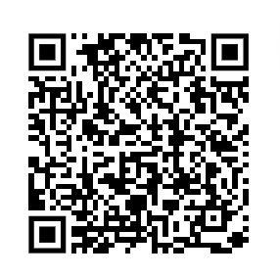

Slide 48
